Slide 1
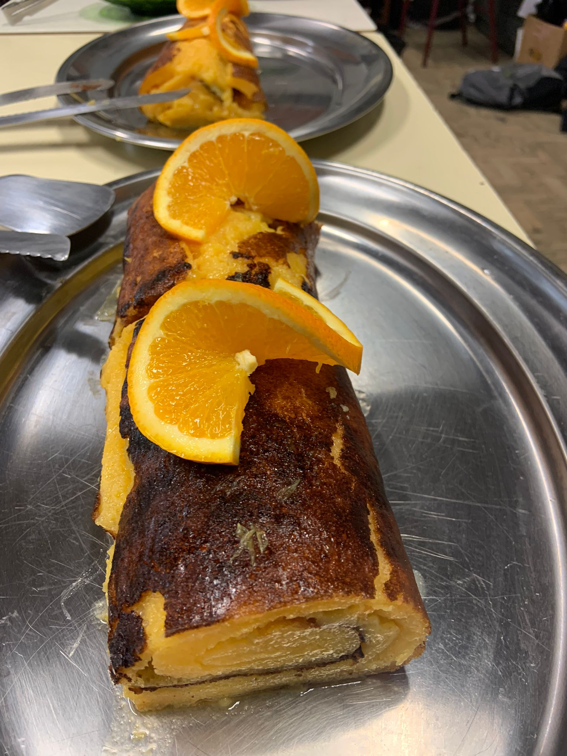
Desafio ASS 2022/2023
“Receitas Sustentáveis, têm Tradição”
TÍTULO DA RECEITA: Torta de Laranja
INGREDIENTES:
40 ovos
1 kg açúcar
Essência de laranja
Sumo de 2 laranjas
1 colher de sopa de fermento
1 laranja às rodelas para decoração
FOTO DO PRATO FINALIZADO
https://alimentacaosaudavelesustentavel.abae.pt/desafios-2022-2023/receitas-sustentaveis/

Slide 2
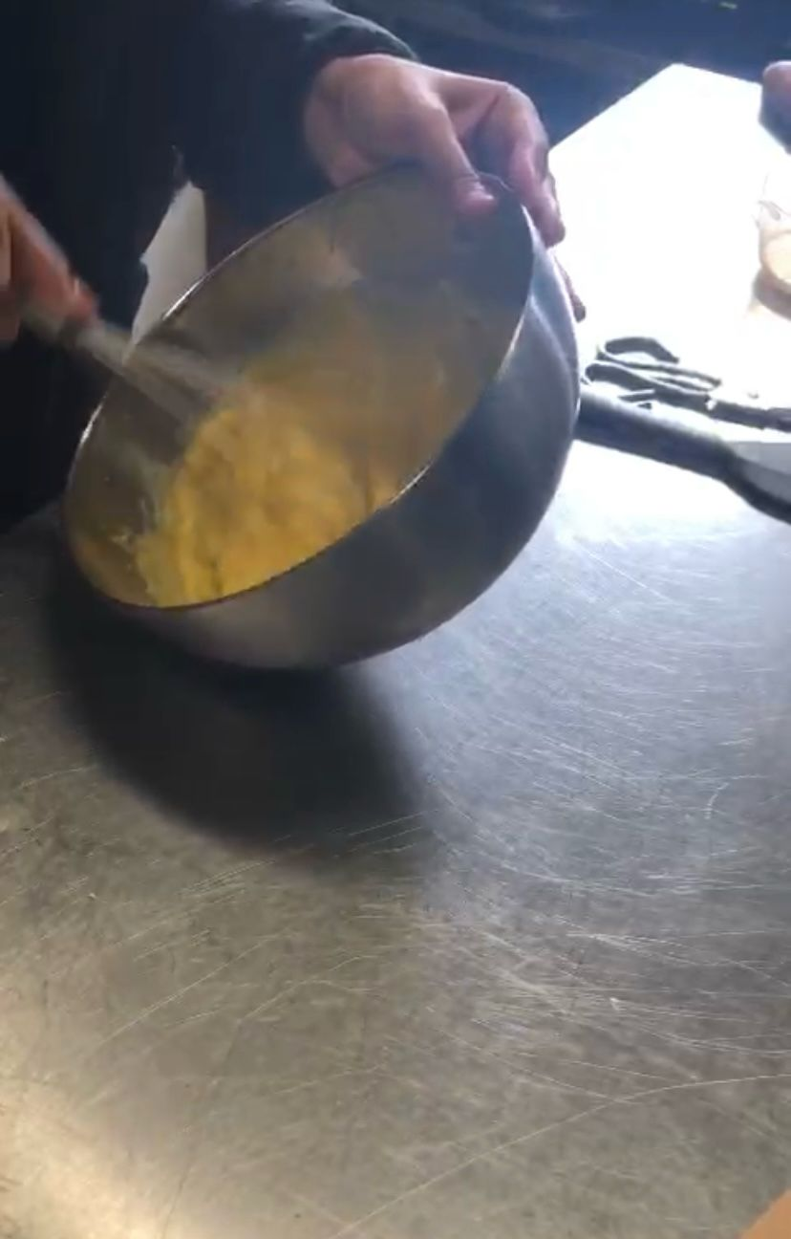
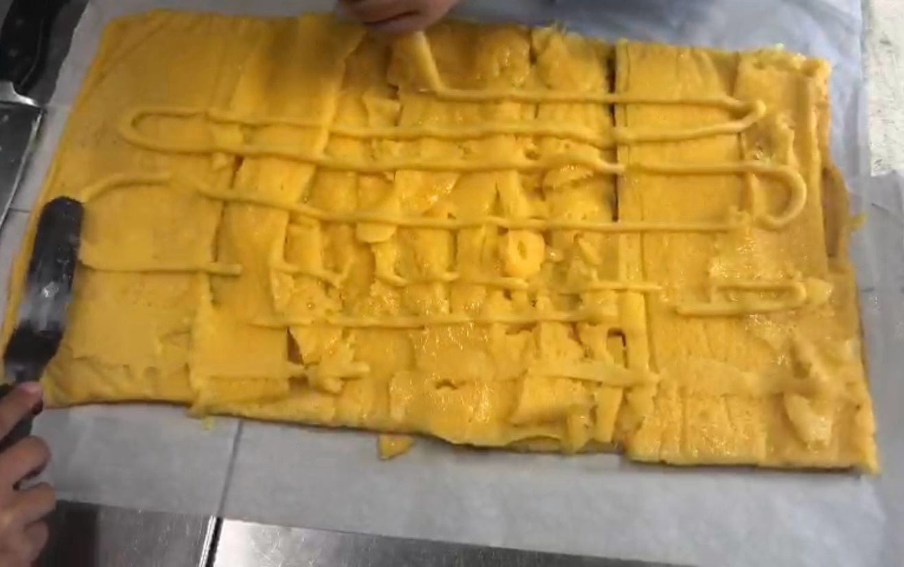
Desafio ASS 2022/2023
“Receitas Sustentáveis, têm Tradição”
PROCEDIMENTOS:
1º) Juntar o açucar com o fermento, essência e sumo de laranja. De
Seguida ir colocando os ovos e bater sempre.
2º) Quando estiver tudo bem batido é só colocar no tabuleiro.
O forno deve ser pré-aquecido a 180 graus.
Imagem da preparação
Imagem da preparação
https://alimentacaosaudavelesustentavel.abae.pt/desafios-2022-2023/receitas-sustentaveis/

Slide 3
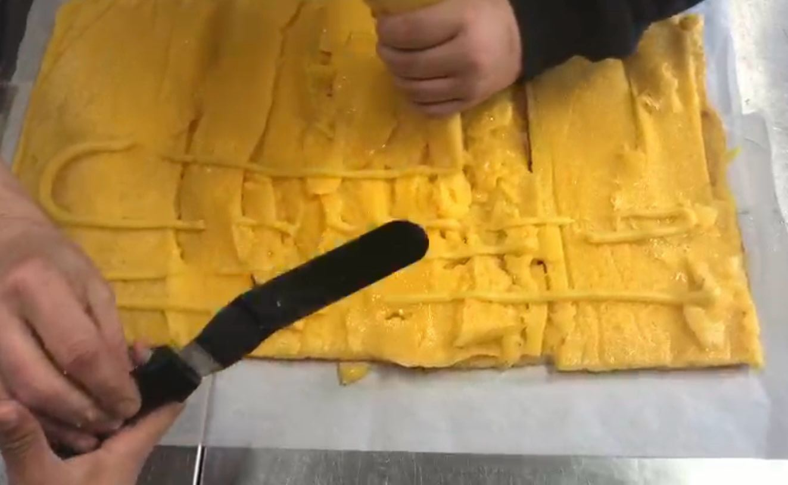
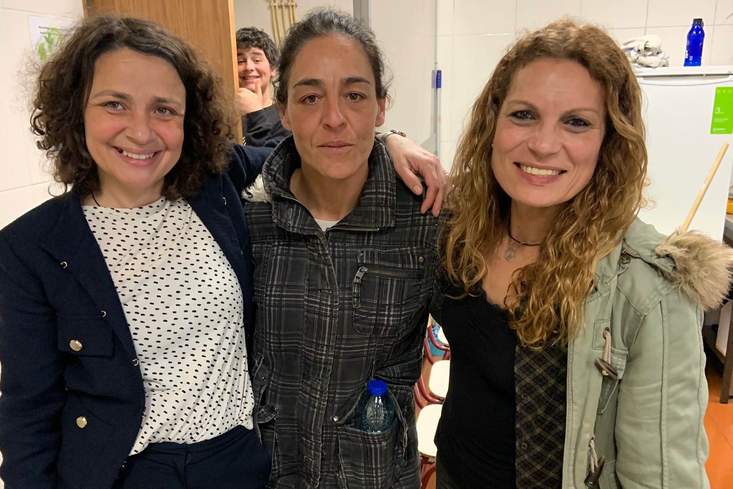
Desafio ASS 2022/2023
“Receitas Sustentáveis, têm Tradição”
PROCEDIMENTOS:
3º) Quando estiver fofo retirar e enrolar a torna.
Podem também barrar com creme de Ovo(opcional) antes de
Enrolar a torta.
4º) A encarregada de educação do aluno Gabriel Marques
Confecionou esta receita com os alunos do CEF Hotelaria e
Restauração.
Imagem da preparação
Imagem da preparação
https://alimentacaosaudavelesustentavel.abae.pt/desafios-2022-2023/receitas-sustentaveis/

